Slide 1
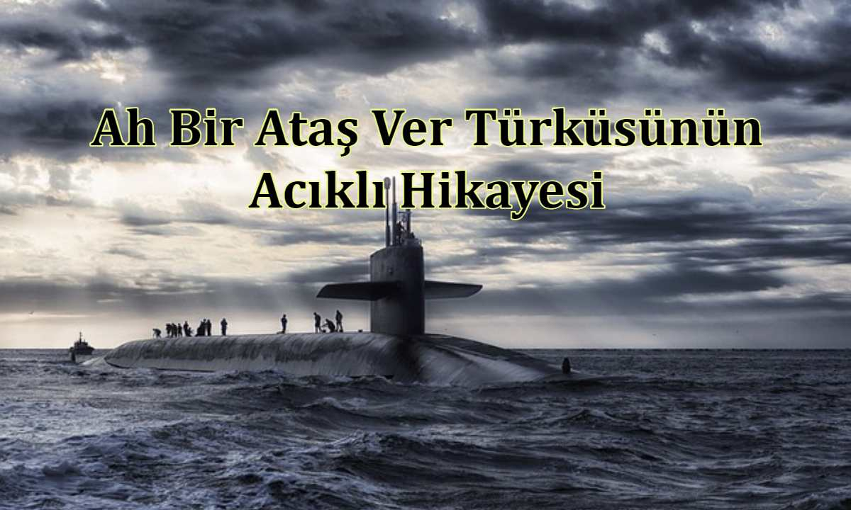
Ah Bir Ataş Ver Türküsü ve Acıklı Hikayesi
Hazırlayan: Elif Arslan (kendisi bidenem olur)

Slide 2
O kahreden olay 4 Nisan 1953 yılında yaşanmıştı… Çanakkale Boğazı’nın Nara Burnu açıklarında Türk donanmasına ait Dumlupınar denizaltısı, uzun ve yorucu bir görevden sonra donanmasıyla birlikte istirahata çekilmek üzere limana yanaşıyordu.
Hava şartları çok kötüydü, sis vardı, yağmur vardı... İstirahati hayal eden donanma, limana yaklaşırken çok büyük bir gürültüyle sarsıldı. Denizaltı, İsveç donanmasına ait bir şileple çarpışmıştı. O sırada 8 kişi güvertedeydi ve bunlardan 2'si pervaneye takılarak öldü, 1'i boğularak öldü, 5 kişi ise ancak kurtarılabilmişti. Geminin içerisinde ise 81 mürettebat vardı ve sadece 22 kişi torpidoya saklanarak kurtulmayı başarmışlardı, tabi ki kendilerini bekleyen daha kötü bir sondan habersizce.

Slide 3
Denizaltı denizin dibini boylamıştı. Torpidodaki 22 kişi yüzeye bir şamandıra fırlatarak içerisindeki telefon kablosu aracılığıyla merkezle iletişime geçtiler. Bu iletişimle birlikte olayı anlatan mürettebata merkezden cevap gelmişti: "Gerekmedikçe konuşmayın, türkü söylemeyin ve sigara içmeyin."
Kahraman askerler olacaklardan habersiz bir şekilde merkezden gelen sözü dinlemişler, yetkililerin kendilerini kurtarmasını beklemişlerdi. Fakat kendileri dışındaki herkes durumu biliyordu, o zamanın teknolojisiyle o askerleri oradan çıkarmanın mümkünatı yoktu.

Slide 4
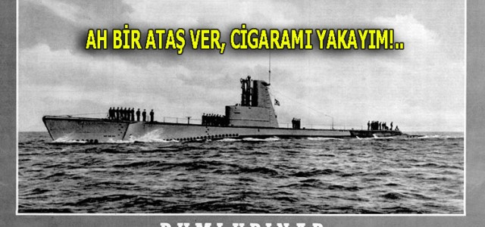
O sırada, o anda askerlere bir anons gelmişti: "Rahatça konuşabilirsiniz, türkü söyleyebilirsiniz, sigara içebilirsiniz…"
Umutlar tükenmişti, askerler artık ölümü bekliyorlardı. 22 kahraman askerin durumu anlamasıyla birlikte son sözleri "her şey buraya kadarmış kumandan, birer cigara yakalım mı?" olmuştu.

Slide 5
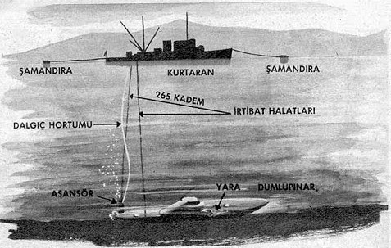
Tüm ülke seferber olmuştu ama sonuç belliydi, kurtulamayacaklardı. Kurtaran gemisi olaydan 12 saat sonra ancak oraya gelebilmişti. 25 saat sonra ise anca sabitlenebilmişti. O sırada şamandıra ile torpido arasındaki kablo kesildi ve iletişim koptu. Dalgıçlar 100 m'ye yakın derinlikteki Dumlupınar batığına erişmeye çalışıyorlardı, ama nafile… Hava çok kötüydü, su altı dalgaları dalgıçları savuruyordu. Kurtaranın yanlışlıkla kestiği kablo olmayınca dalgıçların kabloyu takip etmesi de olanaksızlaşmıştı. On bir dalış yapıldı ama hiçbiri başarılı olamadı.

Slide 6
Yine de Yılmaz Süsen adlı bir dalgıç 80 m dalmayı başarmış, hedefine 11 m kalmıştı. İşte o anda basınca dayanamayıp şuurunu kaybetti. Vurgun yemenin kıyısından dönmüştü. 15 saat sonra ancak şuurunu açabildiler. Kurtarma çalışmalarına katılan Amerikalılar, dalgıç için şu cümleyi kullanmışlardı: "Ölümle arasında hiçbir şey kalmamıştı."
7 Nisan’da, 3 gün süren çalışmalar sonucunda Milli Savunma Bakanlığı artık kurtarma çalışmalarını durdurduğunu ve umutların kesildiğini bildirdi.

Slide 7
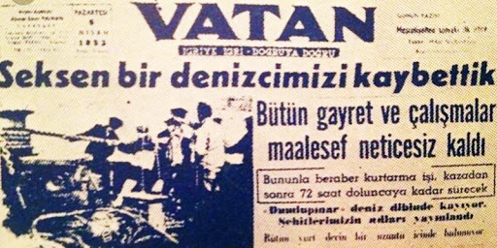
22 asker ölüme terkedilmek zorunda kalınmıştı. Türkiye'nin en kara günlerinden birisi 4 Nisan 1953 olarak tarihe geçti. "Ah bir ataş ver" türküsü ise buradan gelmektedir. Hikayesini bilen herkes her duyduğunda gözyaşlarına bu nedenle boğulmaktadır...

